Slide 1
YFF
Prosjektperiode 5

Slide 2

INTRODUKSJON
ChatNow - Live chat app

Slide 3
OPPSETT
Live Chat App kodet i Reactjs
Koblet til database i firebase for login, chatting osv.
Hostinger for å kjøpe og administrere domene.
Netlify for hosting

Slide 4
1.
Vi distribuerte arbeidsoppgaver.
Martin har utviklet backend og databasen i firebase.
Josef har laget frontend design av ChatNow, og hostet nettsiden på Netlify.

Slide 5
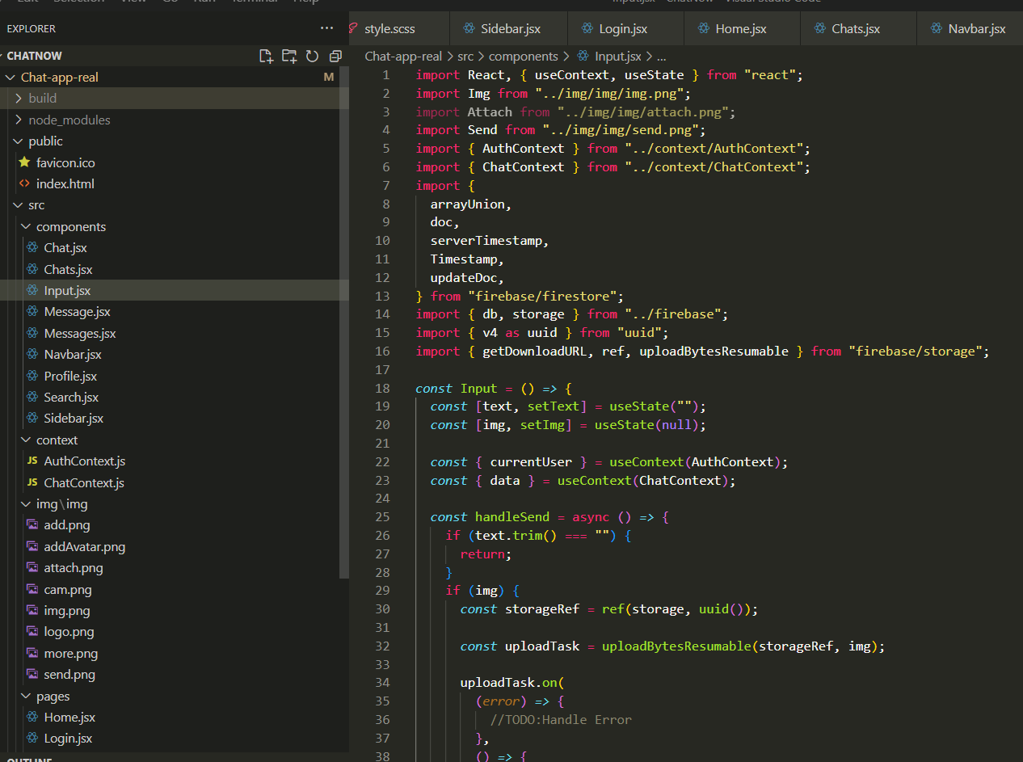
REACTJS
ChatNow er kodet i ReactJS fra scratch. Det består av 3 sider og 9 komponenter.

Slide 6
FRONTEND
Lagde et figma design for farger, layout og design.
Brukte scss for og style koden.

Slide 7
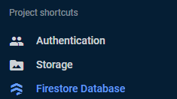
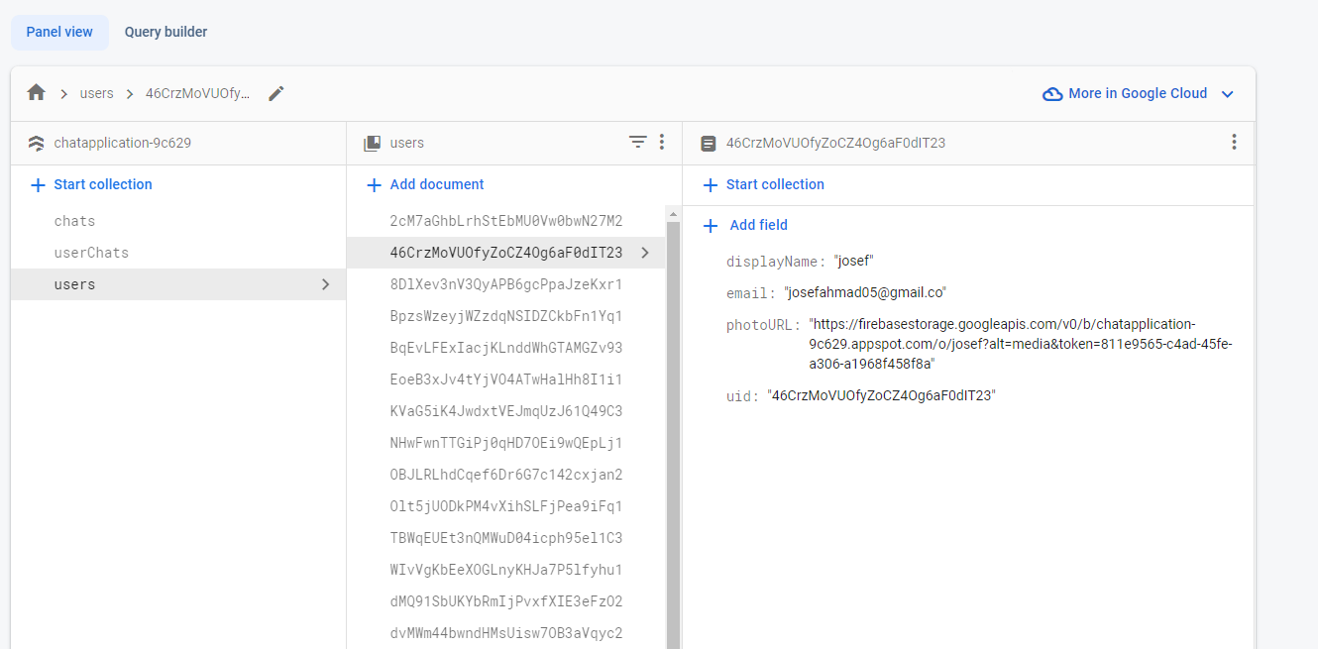
FIREBASE
Nettsiden er koblet opp til firebase for å lagre bruker informasjon, meldinger og profilbilder. Vi bruker også det til å autentisere brukere osv.
Brukt dokumentasjon, youtube og chatgpt for å lære.

Slide 8
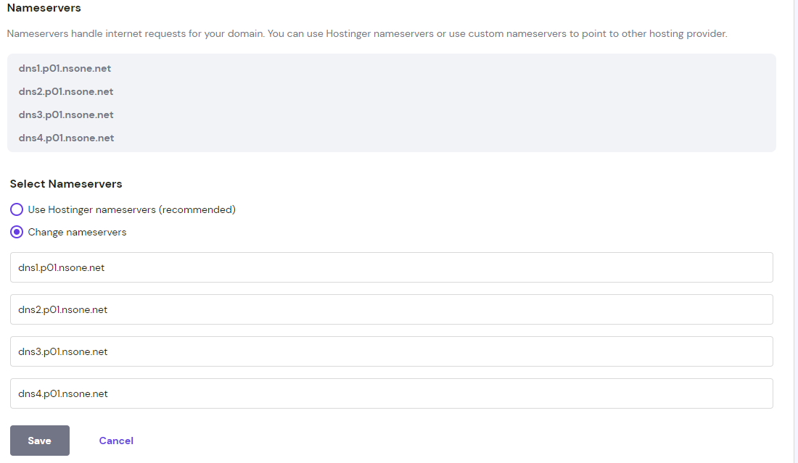
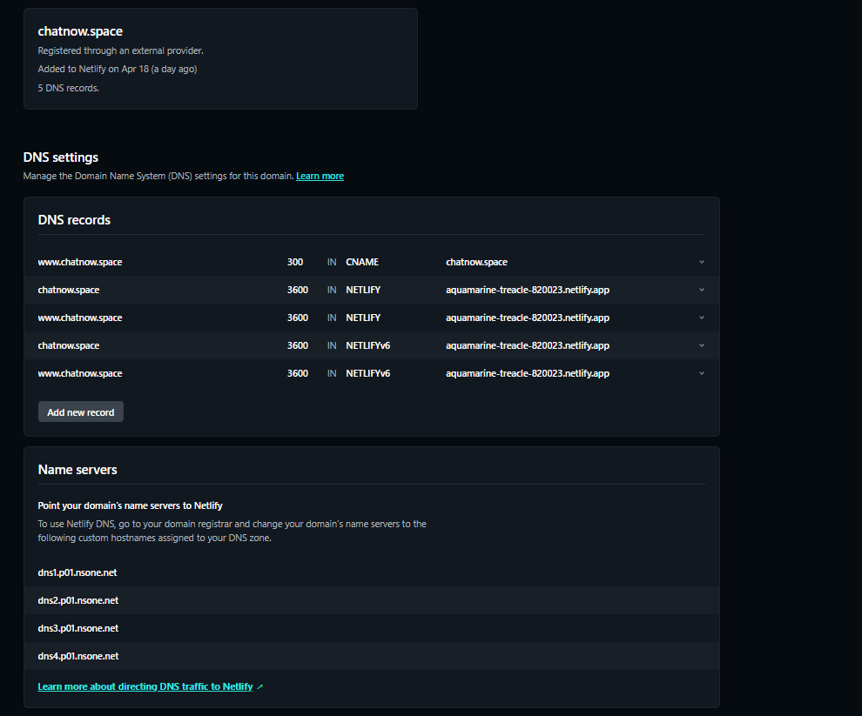
HOSTING
Uploadet til netlfiy og koblet til domene blablabla..

Slide 9
RESULTAT
chatnow.space

Slide 10
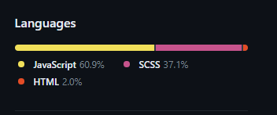
VI HAR LÆRT
Reactjs
Lært masse nytt om hvordan setter opp et fungerende program ved bruk av react.js
Firebase
Lært om hvordan man lagrer informasjon i firebase og hvordan man kobler dette opp til en applikasjon.
Nodejs
Lært litt om bruk av nodejs i terminalen får og teste kode.
Netlify
Hosting
Kodestruktur
Design
Vi har lært om hvordan man laget et velfungerende design som er fint og godt satt opp for bruker.
Feilsøking
Vi har lært om hvordan man feilsøker en kode, lest opp errorer og fikset.

